Slide 1
COMPUTERGRAFIEK
= realistisch voorstellen van 3D
objecten op 2D uitvoerapparaten
  nauwkeurige beschrijving 3D
  krommen en oppervlakken
  Computer Aided Geometric Design
      cursus hoofdstukken 3-4
  realistisch voorstellen (rendering)
      cursus hoofdstuk 5
  transformatie en projectie naar 2D
      cursus hoofdstuk 2
  selectie van pixels (clipping en rastering)
      cursus hoofdstuk 1

Slide 2
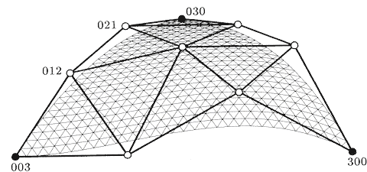
BESCHRIJVING 3D OBJECTEN
Bézier splines en patches

Slide 3
BESCHRIJVING 3D OBJECTEN
Bézier splines en patches
B-splines en NURBS

Slide 4
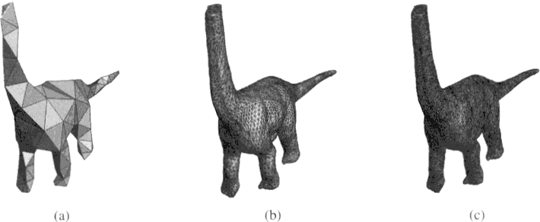
BESCHRIJVING 3D OBJECTEN
Bézier splines en patches
B-splines en NURBS
1D en 2D-wavelets

Slide 5
BESCHRIJVING 3D KROMMEN
randvoorwaarden
  wiskundige berekening
    eenvoudig
    snel (⇒ liever geen impliciete representatie)
    stabiel (beperkt effect afrondingsfouten)
  input door grafisch ontwerper
    compact representeerbaar
    intuïtief (⇒ begrippen datapunten en controlepunten)
    geen wiskundige interpretatie noodzakelijk
  uniforme behandeling van alle objecten
    rechte lijnstukken
    cirkels, ellipsen en andere kegelsneden
    krommen van hogere graad

Slide 6
BESCHRIJVING 3D KROMMEN
enkel datapunten
  Lagrange interpolatie
datapunten+raaklijnvectoren
  Hermite interpolatie
datapunten+controlepunten
  Bézier krommen
enkel controlepunten
  B-splines (NURBS)

Slide 7

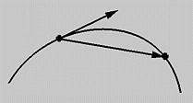
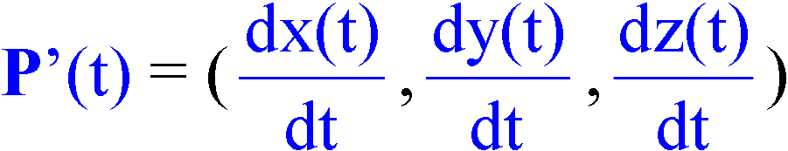
BESCHRIJVING 3D KROMMEN
parametervoorstelling
P^{t}(t)
P(t)
P(t+dt)

Slide 8
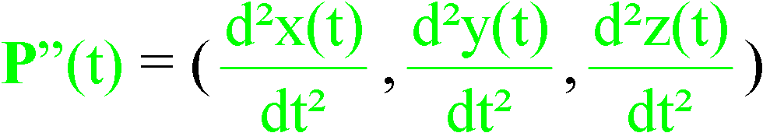
BESCHRIJVING 3D KROMMEN
parametervoorstelling
R(t)

Slide 9
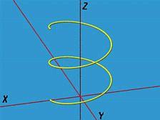
BESCHRIJVING 3D KROMMEN
parametervoorstelling
  x(t) = a.cos(t)
  y(t) = a.sin(t)
  z(t) = b.t

Slide 10
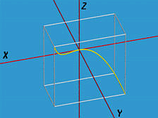
BESCHRIJVING 3D KROMMEN
parametervoorstelling
  x(t) = t
  y(t) = t²
  z(t) = t³

Slide 11
BESCHRIJVING 3D KROMMEN
parametervoorstelling
  in computergrafiek meestal veeltermfuncties
    P(t) = C_{n}.t^{n} + C_{n-1}.t^{n-1} + ... + C₂.t² + C₁.t + C₀
  in computergrafiek meestal splines van segmenten met lage graad veeltermfuncties

Slide 12
BESCHRIJVING 3D KROMMEN
parametervoorstelling rechte
  P(t) = P₀ + [P₁ - P₀].
t₁
P₁
t₀
P₀
P(t)
  P(t) = .P₀ + .P₁
  barycentrische combinatie
P₀
P₁

Slide 13
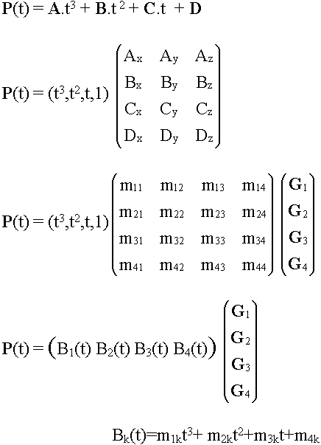
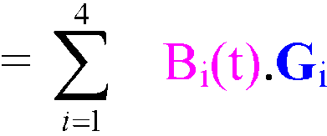
BESCHRIJVING 3D KROMMEN
algemene vormen kubieke krommen
T M G
B

Slide 14
LAGRANGE INTERPOLATIE
gegeven:
  n+1 punten in de ruimte, P_{i}(x_{i},y_{i},z_{i}), i=0,…,n
  t₀ < t₁< … < t_{n} : knopenvector
gevraagd:
  parametervoorstelling P(t) | P(t_{i})=P_{i}, i=0,…,n
alternatieve manieren voor oplossing:
  Lagrange-interpolant 3x toepassen
    beschouw n+1 punten in het vlak, (t_{i},x_{i})
    er bestaat één veelterm x(t), graad ≤ n, waarvoor geldt x(t_{i})=x_{i}, i=0,…,n
    idem voor y en z dimensies
  algoritme van Neville (algoritme van Aitken)
    eenvoudige meetkundige interpretatie + uitbreidbaar

Slide 15
LAGRANGE INTERPOLATIE
P₀
←(t₀=0)
y
P₂
←(t₂=²/₃ ?)
P₁
←(t₁=¹/₃ ?)
P₃
←(t₃=1)
x

Slide 16
LAGRANGE INTERPOLATIE
y₀
y₂
y₁
y₃
x₃
x₂
x₀
x₁
t
t₁=¹/₃
t₂=²/₃

Slide 17
LAGRANGE INTERPOLATIE
y₀
y₂
y₁
y₃
x₃
x₂
x₀
x₁
t
t₁=¹/₃
t₂=²/₃

Slide 18
LAGRANGE INTERPOLATIE
P₀
10
y
9.5
P₂
9
8.5
8
P₁
7.5
P₃
x
1
2
3
4
5
6

Slide 19
LAGRANGE INTERPOLATIE
y₀
y₁
y₂
y₃
x₃
x₂
x₁
x₀
t
t₁
t₂

Slide 20
LAGRANGE INTERPOLATIE
P₀
10
y
9.5
P₂
9
8.5
8
P₁
7.5
P₃
x
1
2
3
4
5
6

Slide 21
LAGRANGE INTERPOLATIE
y₀
y₁
y₂
y₃
x₃
x₂
x₁
x₀
t
t₁
t₂

Slide 22
LAGRANGE INTERPOLATIE
11
y
P₀
t₁=¹/₁₀
t₂=⁹/₁₀
10
t₁=¹/₅
t₂=²/₅
P₂
9
t₁=¹/₃
t₂=²/₃
8
P₁
P₃
x
2
4
6
8

Slide 23
HET ALGORITME VAN NEVILLE
gegeven:
  n+1 punten in de ruimte, P_{i}, i=0,…,n
  t₀ < t₁< … < t_{n} : knopenvector
gevraagd:
  P_{01…n}(t) | P_{01…n}(t_{i})=P_{i}, i=0,…,n
oplossing:
  recursieve constructie
  van polynomen op basis
  van lineaire combinaties
P_{pqr…wxy}(t)
P_{pqr…wx}(t)
P_{qr…wxy}(t)
_{y (laatste index)}
_{ontbreekt}
_{p (eerste index)}
_{ontbreekt}
  recursie stopt bij P_{i}(t)≡P_{i}

Slide 24
HET ALGORITME VAN NEVILLE
P(t)≡P₀₁₂₃(t)
P₀₁₂(t)
P₁₂₃(t)
P₀₁(t)
P₁₂(t)
P₂₃(t)
P₀
← t₀
P₁
← t₁
t₂ →
P₂
t₃ →
P₃

Slide 25
HET ALGORITME VAN NEVILLE
P₀₁
t₃
P₂₃
t₂
t₀
P₁₂₃
P₂
t₂
t₁
P₀₁₂
t₁
P₁₂
t₁
P₁
t₂
t₀
P₀
P₃
t₃

Slide 26
HET ALGORITME VAN NEVILLE
P₀₁
P₂₃
t₀
P₁₂₃
P₀₁₂₃
t₃
P₂
P₀₁₂
P₁₂
P₁
P₀
P₃

Slide 27
LAGRANGE BASISFUNCTIES
gevraagd:
  voorstelling met behulp van basisfuncties
twee oplossingen via algoritme van Neville:
  opwaartse recursie
    berekent bijdrage van één datapunt P_{i}
    vervang P_{i} door 1, P_{j≠i} door 0
    voer algoritme van Neville uit
  neerwaartse recursie
    berekent simultaan alle basisfuncties

Slide 28
LAGRANGE BASISFUNCTIES
L_{2,3}(t | t₀,t₁,t₂,t₃)
0
0
1
0

Slide 29
LAGRANGE BASISFUNCTIES
1
L_{0,1}(t | t₀,t₃)
L_{1,1}(t | t₀,t₃)
L_{0,2}(t | t₀,t₂,t₃)
L_{1,2}(t | t₀,t₁,t₂,t₃)
L_{2,2}(t | t₀,t₁,t₃)
L_{0,3}(t | t₀,t₁,t₂,t₃)
L_{1,3}(t | t₀,t₁,t₂,t₃)
L_{2,3}(t | t₀,t₁,t₂,t₃)
L_{3,3}(t | t₀,t₁,t₂,t₃)

Slide 30
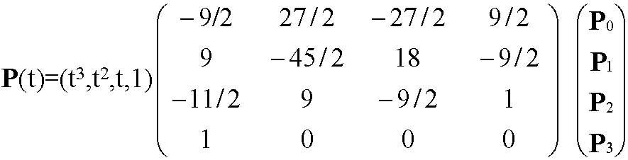
LAGRANGE BASISFUNCTIES
t₀=0
t₁=¹/₃
t₂=²/₃
t₃=1
L_{1,3}
L_{2,3}
L_{0,3}
L_{3,3}

Slide 31
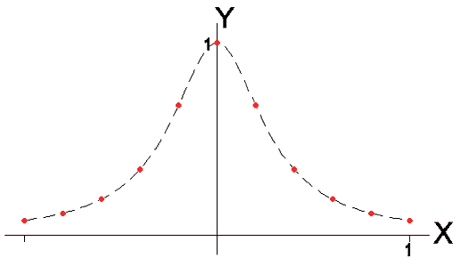
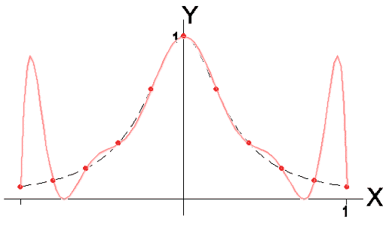
LAGRANGE INTERPOLATIE
keuze knopenvector ?
  verschillende keuzen ↔ verschillende krommen
grote fluctuaties mogelijk
vormen basis voor alle polynomen graad n
veralgemeend algoritme van Neville

Slide 32
HET VERALGEMEENDE ALGORITME VAN NEVILLE
gegeven:
  t₀ < t₁< … < t_{n} : knopenvector
  n+1 punten in de ruimte, P_{i}⁽⁰⁾, i=0,…,n
  eventueel per punt rij opeenvolgende afgeleiden:
  P_{i}^{(j)}, j=1,…,µ_{i}
    P_{i}⁽¹⁾→ raaklijnvector in P_{i}⁽⁰⁾, P_{i}⁽²⁾→ kromming in P_{i}⁽⁰⁾, ...

Slide 33
HET VERALGEMEENDE ALGORITME VAN NEVILLE
gegeven:
  t₀ < t₁< … < t_{n} : knopenvector
  n+1 punten in de ruimte, P_{i}⁽⁰⁾, i=0,…,n
  eventueel per punt rij opeenvolgende afgeleiden:
  P_{i}^{(j)}, j=1,…,µ_{i}
    P_{i}⁽¹⁾→ raaklijnvector in P_{i}⁽⁰⁾, P_{i}⁽²⁾→ kromming in P_{i}⁽⁰⁾, ...
gevraagd:
  P_{0..01..1…n..n}(t) | P_{0..01..1…n..n}(t_{i})=P_{i}⁽⁰⁾, i=0,…,n
  P_{0..01..1…n..n}(t_{i})=P_{i}^{(j)} , j=1,…,µ_{i}
1+µ₀
^{termen}
1+µ₁
^{termen}
1+µ_{n}
^{termen}
oplossing:
  opnieuw recursieve constructie van polynomen,
  op basis van lineaire combinaties

Slide 34
HET VERALGEMEENDE ALGORITME VAN NEVILLE
P_{pqr…wxy}(t)
  recursie stopt bij P_{i}(t)≡P_{i}⁽⁰⁾
twee mogelijkheden:
  niet alle indices identiek
  ⇒ algoritme van Neville
P_{pqr…wx}(t)
P_{qr…wxy}(t)
_{y (laatste index)}
_{ontbreekt}
_{p (eerste index)}
_{ontbreekt}

Slide 35
HET VERALGEMEENDE ALGORITME VAN NEVILLE
P_{pqr…wxy}(t)
  recursie stopt bij P_{i}(t)≡P_{i}⁽⁰⁾
twee mogelijkheden:
  niet alle indices identiek
  ⇒ algoritme van Neville
  alle indices identiek
  ⇒ reeksontwikkeling
P_{pqr…wx}(t)
P_{qr…wxy}(t)
P_{i…i}(t)
_{y (laatste index)}
_{ontbreekt}
_{p (eerste index)}
_{ontbreekt}
^{m+1 termen}
voorbeeld:
  gegeven: P₀, P₀’, P₁, P₂, P₂’, P₂”, P₃, P₃’, P₄, P₄’, P₄”
  gevraagd: P₀₀₁₂₂₂₃₃₄₄₄(t) ?
P_{i}^{(m)}
P_{i…i}(t)
^{m termen}

Slide 36
HET VERALGEMEENDE ALGORITME VAN NEVILLE
00122233444
0012223344
0122233444
001222334
012223344
122233444
00122233
01222334
12223344
22233444
0012223
0122233
1222334
2223344
2233444
001222
012223
122233
222334
223344
233444
00122
01222
12223
22233
22334
23344
33444
0012
0122
1222
2223
2233
2334
3344
3444
001
012
122
222
223
233
334
344
444
00
01
12
22
23
33
34
44
4”
0’
0
1
2”
2’
2
3’
3
4
4’

Slide 37
HERMITE INTERPOLATIE (GRAAD 3)
gegeven:
  2 punten in de ruimte, P₀ en P₁,
  en hun raaklijnvector, P₀’ en P₁’
gevraagd:
  parametervoorstelling P(t) | P (i)=P_{i} , i=0,1
  | P’(i)=P_{i}’ , i=0,1
oplossing:
  veralgemeend algoritme van Neville
  P(t) ≡ P₀₀₁₁(t)
  P(t) = H_{0,3}(t).P₀ + H_{1,3}(t).P₀’
  + H_{3,3}(t).P₁ + H_{2,3}(t).P₁’

Slide 38
HERMITE INTERPOLATIE (GRAAD 3)
P₀₀₁₁(t)
1-t
t
P₀₀₁(t)
P₀₁₁(t)
1-t
t
1-t
t
P₀₀(t)
P₀₁(t)
P₁₁(t)
t
1
1-t
t
1
t -1
P₀’
P₀
P₁
P₁’

Slide 39
HERMITE INTERPOLATIE (GRAAD 3)
1
1-t
t
1-t
t
1-t
t
t
1
1-t
t
1
t -1
H_{1,3}(t)
H_{0,3}(t)
H_{3,3}(t)
H_{2,3}(t)

Slide 40
HERMITE INTERPOLATIE (GRAAD 3)
basisfuncties: Hermite functies
  P(t) = H_{0,3}(t).P₀ + H_{1,3}(t).P₀’
  + H_{3,3}(t).P₁ + H_{2,3}(t).P₁’
  H_{0,3}(t) = 1 - 3 t² + 2 t³
  H_{1,3}(t) = t (1 - t )²
  H_{2,3}(t) = t² ( t - 1)
  H_{3,3}(t) = 3 t² - 2 t³

Slide 41
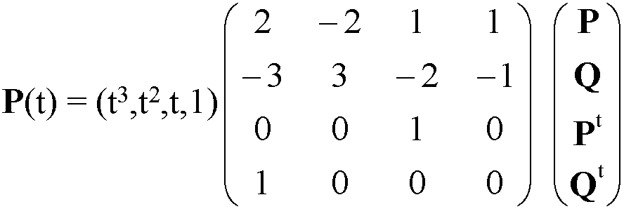

HERMITE INTERPOLATIE (GRAAD 3)
H_{0,3}
H_{3,3}
H_{1,3}
H_{2,3}

Slide 42
HERMITE INTERPOLATIE (GRAAD 5)
gegeven:
  2 punten in de ruimte, P₀ en P₁ ,
  hun raaklijnvector, P₀’ en P₁’ ,
  en de kromming in deze punten, P₀” en P₁”
gevraagd:
  parametervoorstelling P(t) | P (i)=P_{i} , i=0,1
  | P’(i)=P_{i}’ , i=0,1
  | P”(i)=P_{i}” , i=0,1
oplossing: veralgemeend algoritme van Neville
  P(t) ≡ P₀₀₀₁₁₁(t)
  P(t) = H_{0,5}(t).P₀ + H_{1,5}(t).P₀’ + H_{2,5}(t).P₀”
  + H_{5,5}(t).P₁ + H_{4,5}(t).P₁’ + H_{3,5}(t).P₁”

Slide 43
HERMITE INTERPOLATIE (GRAAD 5)
P₀₀₀₁₁₁(t)
1-t
t
P₀₀₀₁₁(t)
P₀₀₁₁₁(t)
1-t
t
1-t
t
P₀₀₀₁(t)
P₀₀₁₁
P₀₁₁₁
1-t
t
1-t
t
1-t
t
P₀₀₀(t)
P₀₀₁(t)
P₀₁₁(t)
P₁₁₁(t)
t ²/2
1
1-t
t
1-t
t
1
(t-1)²/2
P₀”
P₀₀(t)
P₀₁(t)
P₁₁(t)
P₁”
t
1
1-t
t
1
t-1
P₀’
P₀
P₁
P₁’

Slide 44
HERMITE INTERPOLATIE (GRAAD 5)
1
1-t
t
1-t
t
1-t
t
1-t
t
1-t
t
1-t
t
t ²/2
1
1-t
t
1-t
t
1
(t-1)²/2
H_{2,5}(t)
H_{3,5}(t)
t
1
1-t
t
1
t-1
H_{1,5}(t)
H_{0,5}(t)
H_{5,5}(t)
H_{4,5}(t)

